Slide 1
«Интерактивные тетради – современный метод в работе с информацией в начальной школе»
Шаблоны для интерактивной тетради
учителя начальных классов
МАОУ Пролетарской СОШ
Новгородского района
Новгородской области
Зубковой Людмилы Николаевны

Slide 2
«Интерактивные тетради – современный метод в работе с информацией в начальной школе»
Главная функция интерактивных тетрадей состоит в том, чтобы превращать нечто, невообразимое в реальной жизни, в поддающиеся контролю ситуации. Это делается через символическую репрезентацию, которая дает детям возможность научиться справляться с трудностями, погружаясь в самоисследование.
Что такое интерактивная тетрадь?
Интерактивная тетрадь – это современная форма ведения ученической тетради, которая позволяет обучающимся активно участвовать, анализировать взаимодействовать с новой информацией на занятиях
Интерактивная тетрадь - это тетрадь, которая содержит в себе различные интерактивные шаблоны и элементы, направленные на изучение и закрепление тем.
Информация в интерактивной тетради не объединена одной темой, не имеет сюжета. В нее удобно включать все правила и конструкции, изучаемые на уроках. Она помогает оживить уроки, создать условия для практического использования теоретической информации, собрать изученные темы и конструкции в одном месте, многократно повторять их.
Как выглядит интерактивная тетрадь?
Это обычная тетрадь в клеточку или на кольцах, внутри которой размещаются разнообразные вкладыши, интерактивные схемы, кармашки, шаблоны, конвертики, книжки с грамматическими правилами, которые складываются и раскладываются, настольные игры.

Slide 3
________________________________________________
Виды предложений
По цели высказывания
По интонации
По наличию второстепенных членов предложения
______________________________
________________________________________________

Slide 4
По наличию второстепенных членов предложения
дополнение
определение
обстоятельство
По интонации
Виды предложений
восклицательные и невосклицательные
По цели высказывания
повествовательные
побудительные
вопросительные

Slide 5
Выполни задание по алгоритму:
Прочитай внимательно предложения.
Поставь, где надо запятые.
В каждом предложении найди грамматическую основу.
Выдели СЧ
Определи , в какой столбик ты выпишешь из каждого предложения однородные члены предложения.
Запиши.
Подчеркни однородные члены предложения.
Предложения:
Дождь стучал по крыше трепетал листья в саду плескался на дворе в лужах.
Пушистый снег закрывает дома столбы деревья белой пеленой.
На юг улетают журавли скворцы грачи.
Подолгу лежит на стоках крыш на перилах балкона иней.
Наступила тихая теплая но пасмурная осень.

Slide 6
________________________________________________
Однородные члены предложения
________________________________________________
________________________________________________
подлежащее
сказуемое
дополнение
определение
обстоятельство
________________________________________________
________________________________________________

Slide 7
приставка + корень + суффикс = ?
корень + суффикс + окончание = ?

Slide 8
Выполни задание:
Разрежь слова
Разбери каждое слово по составу
Разложи слова в конвертики по составу слова
сильный | зазвонит | золотистый | рассказы
доплата | прыгать | подкова | зарядка
безрукий | избушка | березка | охрана
подруга | солнышко | отмена | беленький

Slide 9
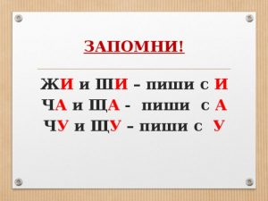
Распредели слова по орфограммам
пушистый | солнце
сладкий | чудак
роща | пятнистый
местный | тропинка
прорубь | вкусный
белеет | скользкий

Slide 10
зона лес ов
зона степи
МММ
Животные
Природных зон
зона пустыни
зона тундры
МММ
«Книжечка с ярлычками»
(картинки в папке)

Slide 12
Решение задач на нахождение периметра и площади фигур
Длина прямоугольника 4 см, а ширина 2 см. Чему равен периметр прямоугольника ?
Сторона квадрата 6 см. Чему равны площадь и периметр квадрата?
Площадь прямоугольника 48 кв. см, длина равна 8 см.Чему равна ширина прямоугольника?
Длина прямоугольника 5 см, а ширина в 2 раза больше. Чему равна площадь прямоугольника?
Периметр прямоугольника равен 28 см, а = 5 см, в = 6 см. Чему равна сторона с?
Периметр квадрата 24 см. Чему равна площадь квадрата?

Slide 13
________________________________________________________________________________________________________________________
________________________________________________________________________________________________________________________
Памятка для решения геометрических задач, составленная детьми.
Выполни задание:
Реши задачи.
Решение записывай в памятку.
Используй памятку в своей работе.

Slide 14
нг
Предложение
Второстепенные члены
Предложения
тема
Главные члены предложения

Slide 15
____________________________________________________________________________________________________________________________________
____________________________________________________________________________________________________________________________________________________________________________________________________________________________________________________________________________________________________________________
________________________________________________________________________________________________________________________________________________
За окном дует холодный ветер.
Задание : Запиши главные и второстепенные члены предложения.
В скобках запиши вопросы, на которые они отвечают. Подчеркни их соответствующими линиями. Разбери предложение по членам предложения.

Slide 16
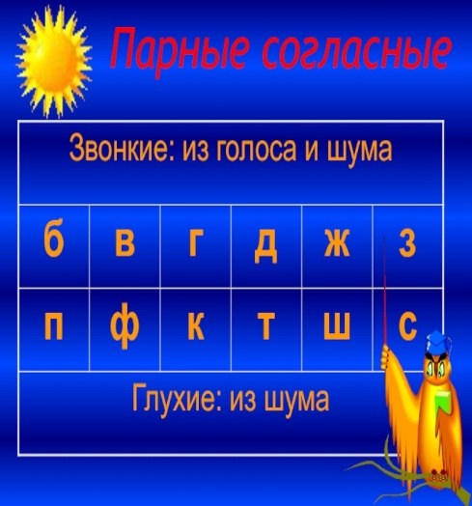
Парные согласные
«Было мало, стало много»
дуб - дубы
«Слово ласково назови и правильно напиши»
гриб - грибочек
«Чтобы правильно писать надо признак подобрать»
холод - холодный
«Большой – маленький»
арбуз - арбузик
«Писать правильно ответ нам поможет слово «НЕТ»»
снег – (нет) снега
«Чтобы правильно писать надо действие подобрать»
обед - обедать
Запомни!
«Гармошка»

Slide 17
Названия стран, городов, деревень, сёл, поселков.
Названия морей, рек, озер.
Названия стран, городов, деревень,морей, рек, озер, клички животных, ФИО людей
Клички животных
Фамилия, имя, отчество
Названия журналов и газет

Slide 18
______________________________________________________________________
_________________________________________________________________
Заглавная буква в именах собственных
_____________________________________________________________________________
____________________________________________________________________________________
______________________________________________________________________

Slide 19
Предложение
по наличию второстепенных членов предложения
по цели высказывания
по интонации

Slide 20
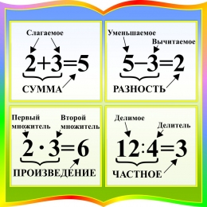
НАЗВАНИЕ КОМПОНЕНТОВ АРИФМЕТИЧЕСКИХ ДЕЙСТВИЙ
«Подвижный элемент»

Slide 21
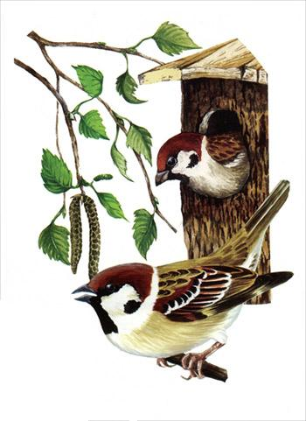
Одушевленные имена существительные
Люди
__________________________________________________________________________________________________
Птицы
Насекомые

Slide 22
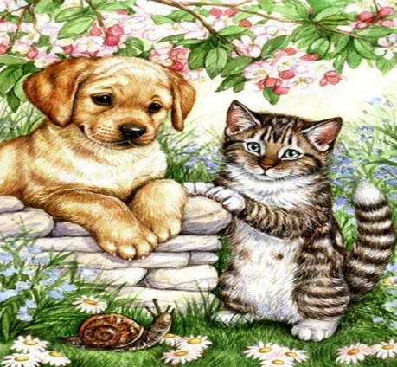
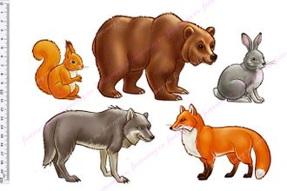
Домашние животные
Дикие животные
Мечбук

Slide 23
Тайга Деревья: _1__________________________2__________________________3__________________________4_________________________ ЛЕТО _______________________________________________________________________________________________________________________________________ ЗИМА _______________________________________________________________________________________________________________________________________ | Тайга Птицы_______________________________________________________________________________________________________________________________________________________________________________________________Звери__________________________________________________________________________________________________________________________________________________________________________________________________________________________________________________________ Знакомство: ________________ _______________________________________________________________________________________________________________________________________________________________________________________________________________________________________________________________________________________________________________________________ | Смешанные и широколистные леса Почему леса называются широколистными? ________________________________________________________________________________________________ ШИРОКОЛИСТВЕННЫЕ МЕЛКОЛИСТНЫЕ

Slide 24
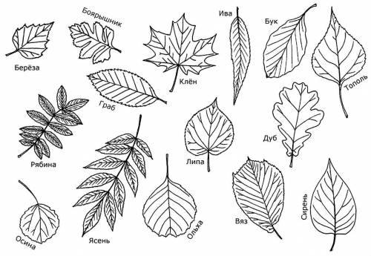
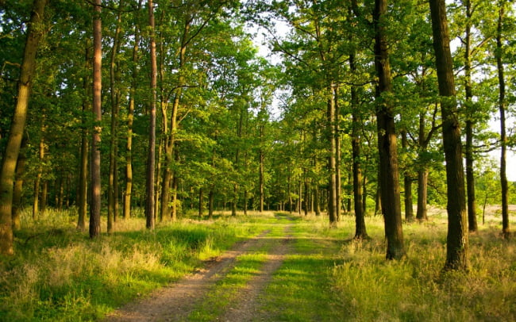
Раскрась листья деревьев, которые относятся к смешанным лесам |  | Природная зона ЛЕСА
трифолд

Slide 25
ДОСТОПРИМЕЧАТЕЛЬНОСТИ
____________________________________________________________________________________________________________________________________________________________________________________________________________________________________________________________________________________________________________________________________________________________________________________________________________________________________________________________________________________________________________________________________________________________________________________________________________________________________________________________________________________________________________________________________________________________________________________________________________________________________________________________________________________________________________________________________________________________________________________________
АРХИТЕКТУРА
( ПАМЯТНИКИ)
_______________________________________________________________________________________________________________________________________________________________________________________________________________________________________________________________________________________________________________________________________________________________________________________________________________________________________________________________________________________________________________________________________________________________________________________________________________________________________________________________________________________________________________________________________________________________________
ПОЛЕЗНЫЕ ИСКОПАЕМЫЕ
_____________________________________________________________________________________________________________________________________________________________________________________________________________________________________________________________________________________________________________________________________________________________________________________
НОВГОРОДСКИЙ КРАЙ
АДМИНИСТРАТИВНЫЙ ЦЕНТР
Г. ВЕЛИКИЙ НОВГОРОД
ЛЕКАРСТВЕННЫЕ ТРАВЫ
____________________________________________________________________________________________________________________________________________________________________________________________________________________________________________________________________________________

Slide 26
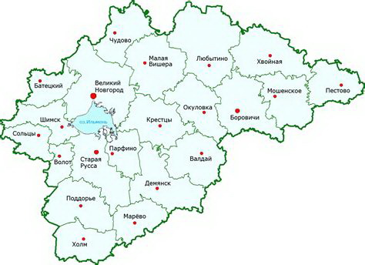
ГЕОГРАФИЧЕСКОЕ ПОЛОЖЕНИЕ
_________________________________________________________________________________________________________ _______________________________________________________________
РАСТИТЕЛЬНЫЙ МИР __________________________________________________________________________________________________________________________________
РЕКИ и ОЗЕРА
_______________________________________________________________________________________
ПРОМЫШЛЕННОСТЬ
_________________________________________________________________________________________________________
ЖИВОТНЫЙ МИР
ПТИЦЫ
(224 вида)
________________________________________________________________________________
ЗВЕРИ
___________________________________________________________________________________________________
ЗИМА
__________________________________________________________________________
ЛЕТО ______________________________________________________
________________________________________________________________________________________________________________________________________________________________________________________________________________________________________________________________________
ВЕСНА
______________________________________________________
ЗАПОВЕДНИКИ
____________________________________________________________________________________________________________________________________________________________________________________
_______________________________________________________________________________________________________________________________________________________________________________________________
ОСЕНЬ
_________________________________________________________________________________

